Slide 1

Preparatoria Ateniense, A.C.

Slide 2
Responsables del proyecto
Johana Vázquez Bautista (Lengua Española)
Ana Luisa Castañeda Meza (Orientación Educativa)
Guadalupe Anaya Aguilar (Informática)
Octavio Ruíz Charré (Educación Física IV)
Luis Antonio Ibarra Carrillo (Geografía)
Javier Castro Santana (Física III)

Slide 3
Nombre del Proyecto:
FOMENTO A LA LECTURA PARA ESTUDIANTES DE 4° AÑO DE LA PREPARATORIA ATENIENSE.
Fecha de Inicio: 13 de Agosto de 2018. Fecha de termino: 17 de Mayo de 2019
Tiempo planeado para llevar a cabo el proyecto: CICLO ESCOLAR 2018 - 2019

Slide 7
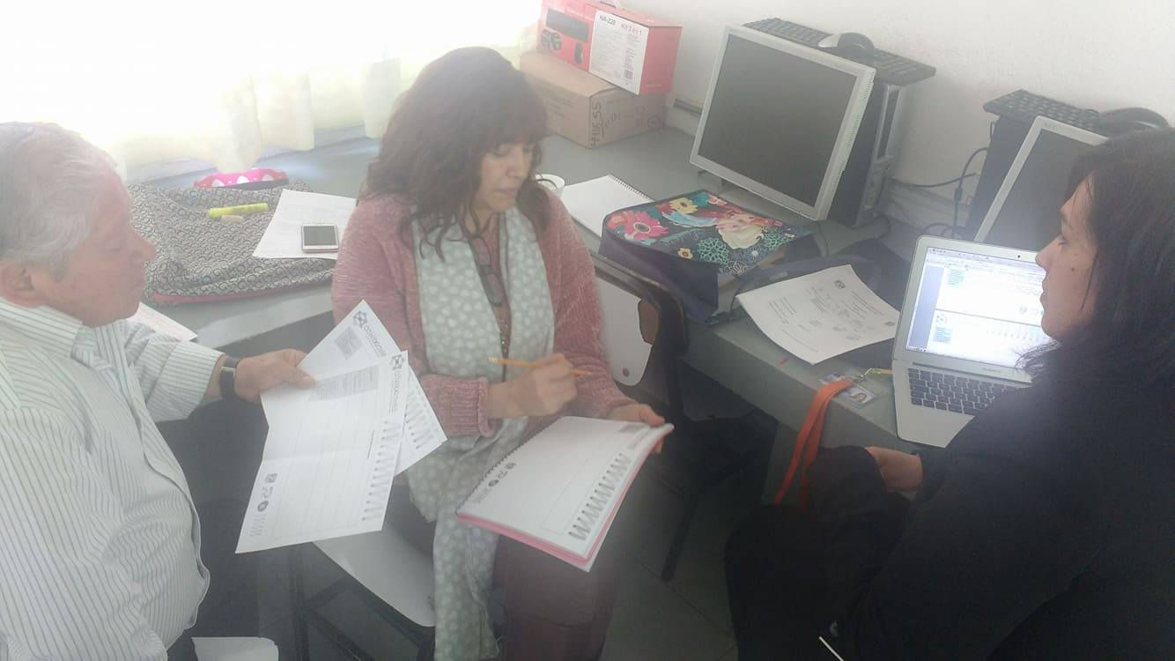
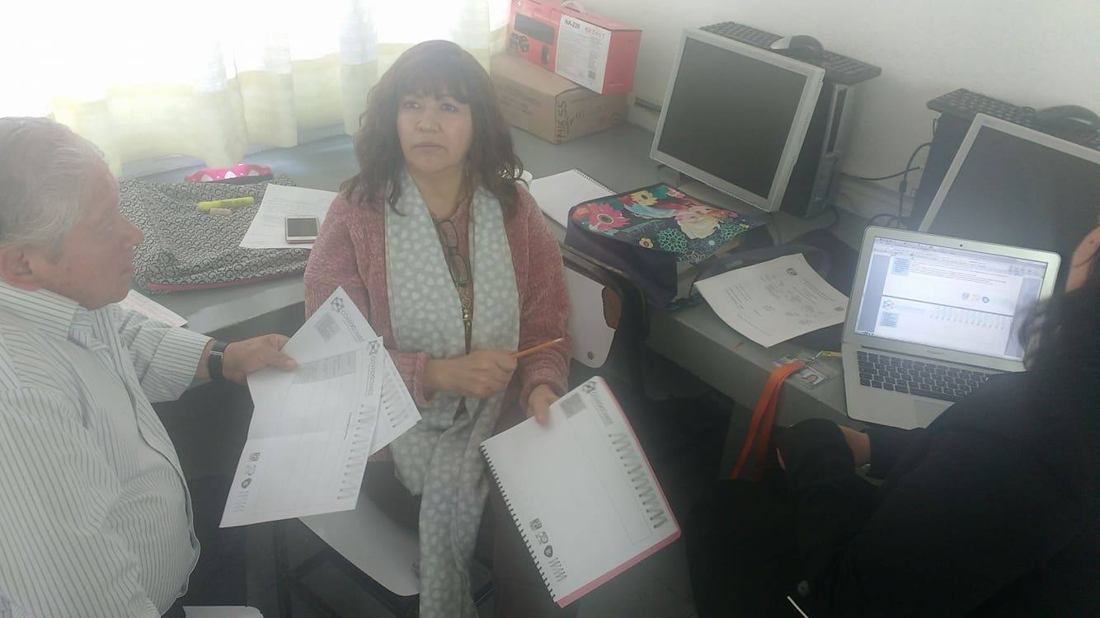
Fotografías de la Sesión

Slide 8
FOMENTO A LA LECTURA PARA ESTUDIANTES DE 4° AÑO DE LA PREPARATORIA ATENIENSE
Se han sugerido diversas tácticas para combatir este fenómeno, al que los especialistas en el proceso educativo han dado a llamar como una “barrera del aprendizaje”.
A saber, se pueden palear los efectos del rechazo a la lectura.
Estimulando la práctica lectura en temas que sean del interés del adolecente.
Organizar obras de teatro que vinculan temas de palpitante actualidad, como, la sexualidad, las adicciones, etc.
Aprovechar la nueva corriente de producción literaria para jóvenes que está en boga, incluso, la literatura de superación personal.

Slide 9
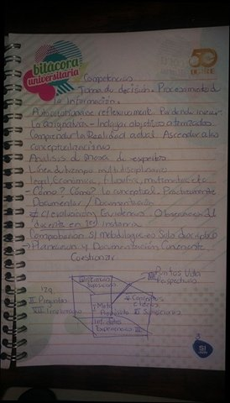
Organizador Gráfico

Slide 11
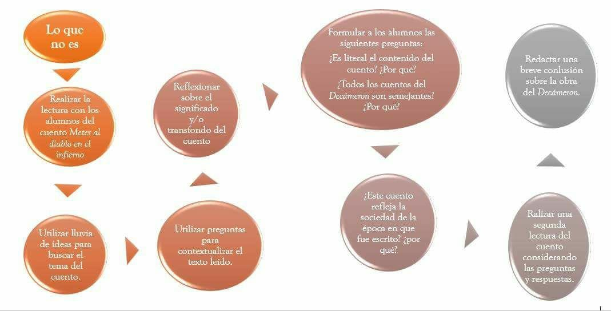
Organizador Gráfico

Slide 12
A.M.E. General
Grupos Heterogéneos
Trabajo en grupos heterogéneos ya conformados para la construcción de un Proyecto Interdisciplinario:
Durante la revisión de los documentos c.1) A.M.E. Personal., de todos los integrantes del grupo heterogéneo:
Centrar la atención en las preguntas que a continuación se exponen y reflexionar sobre las mismas.
Redactar la respuesta (de manera consensuada) a cada una de las preguntas propuestas en el presente formato.

Slide 13
Planeación de Proyectos Interdisciplinarios
¿A qué responde la necesidad de crear proyectos interdisciplinarios como medio de aprendizaje hoy en día?
Porque los conocimientos no están aislados y el alumno debe tener una formación más integrada o multidisciplinaria.
¿Cuáles podrían ser los elementos fundamentales para la estructuración y planeación de los proyectos interdisciplinarios?
El conocimiento del programa, las conexiones con otra asignaturas y elaboración de un cronograma de actividades
¿Cuál es “el método” o “los pasos” para acercarse a la Interdisciplinariedad?
Metodología científica, medidas de evaluación y considerar los tipos de aprendizaje que se obtendrán
¿Qué características debe tener el nombre del proyecto interdisciplinario?
Vocabulario atractivo, que llame la atención y resalte la importancia del tema central

Slide 14
Documentación del proceso y portafolios de evidencias
¿Qué entendemos por “documentación”?
Registro de información a considerar para elaborar el trabajo (fuentes de información),
¿Qué evidencias concretas de documentación estaríamos esperando, cuando trabajamos de manera interdisciplinaria?
Preguntas de indagación, conocimientos previos, discusión de ideas, grabaciones en audio y video, visitas virtuales, presentaciones electrónicas
¿Cuál es la intención de documentar en un proyecto y quién lo debe hacer?
Evaluar la significación del proyecto en la vida de los estudiantes, de corte cualitativo, identificar el antes y el después del proyecto, hacer consciente de que toda acción del estudiante es valiosa

Slide 15
Gestión de Proyectos interdisciplinarios
¿Qué factores debemos tomar en cuenta para hacer un proyecto? ¿Cómo debemos organizarlos?
Seleccionar los conceptos claves de las asignaturas y debe efectuarse en base a una planeación
¿Cómo podemos identificar los puntos de interacción que permitan una indagación, desde situaciones complejas o la problematización?
A partir de los conceptos claves y comunes entre asignaturas en los planes de estudio actualizados
¿En qué debemos poner atención, para saber si es necesario hacer cambios en el trabajo diario que ya realizamos?
En la evaluación de las evidencias del trabajo estudiantil
¿Cómo beneficia al aprendizaje el trabajo interdisciplinario?
Una mayor y mejor comprensión de los conocimientos, sucesos y contextos de los fenómenos naturales y sociales

Slide 16
El desarrollo profesional y la formación docente
¿Qué implicaciones tiene, dentro del esquema de formación docente, el trabajo orientado hacia la interdisciplinariedad?
Capacitación académico – pedagógica constante en diferentes áreas de conocimiento
¿Qué dimensiones debemos tener en cuenta, para la construcción de proyectos interdisciplinarios?
Tener una visión globalizada, ya que es la óptica actual en el desarrollo político, económico, social y cognitivo

Slide 17
E.I.P. RESUMEN
CONTEXTO
Justifica las circunstancias o elementos de la realidad en la que se da el problema o propuesta. Introducción y/o justificación del proyecto.
Los estudiantes con los que cuenta nuestro plantel se encuentran en una etapa de desarrollo fundamental, a saber, la adolescencia y su entrada a la edad adulta. Es así que se pretenden analizar las diversas circunstancias y necesidades de la población estudiantil en tres áreas: Humanidades, Ciencias y Literatura.

Slide 18
II. Intención.
Sólo una de las p
ropuesta
s
da nombre al proyecto.
Dar
explicación
Resolver un problema
Hacer más eficiente o
Inventar,
innovar,
dis
eñar o crear
¿Por qué algo es có
mo es?
Explicar de manera
mejorar algo
algo nuevo
Determinar las razones que
detallada cómo se puede
Explicar de qué manera se
¿Cómo podría ser diferente?
generan el problema o
la
abordar y/o solucionar el
pueden optimizar los
¿Qué nuevo producto o
situación.
problema.
procesos para alcanzar el
propuesta puedo hacer?
objetivo.
De acuerdo al trabajo colegiado se tomó como línea cardinal el siguiente tópico:
•
Falta de interés por la lectura
Inferimos de acuerdo al intercambio de impresiones que los puntos anteriores se deben a una falta de conciencia e
identificación con el mundo en el que vivimos, esa así que consideramos de extrema urge
ncia definir el por qué de estas
problemáticas.
III. Objetivo general del proyecto.
Toma en cuenta a todas las asignaturas involucradas.
Hacer consciente a la comunidad estudiantil sobre los problemas que han estado arrastrando durante su formación
académica, por medio del análisis de vivencias y antecedentes académicos, con la finalidad de identificar con claridad
los elementos que causan más conflicto a su estabilidad como estuiantes e incluso como seres humanos.

Slide 19
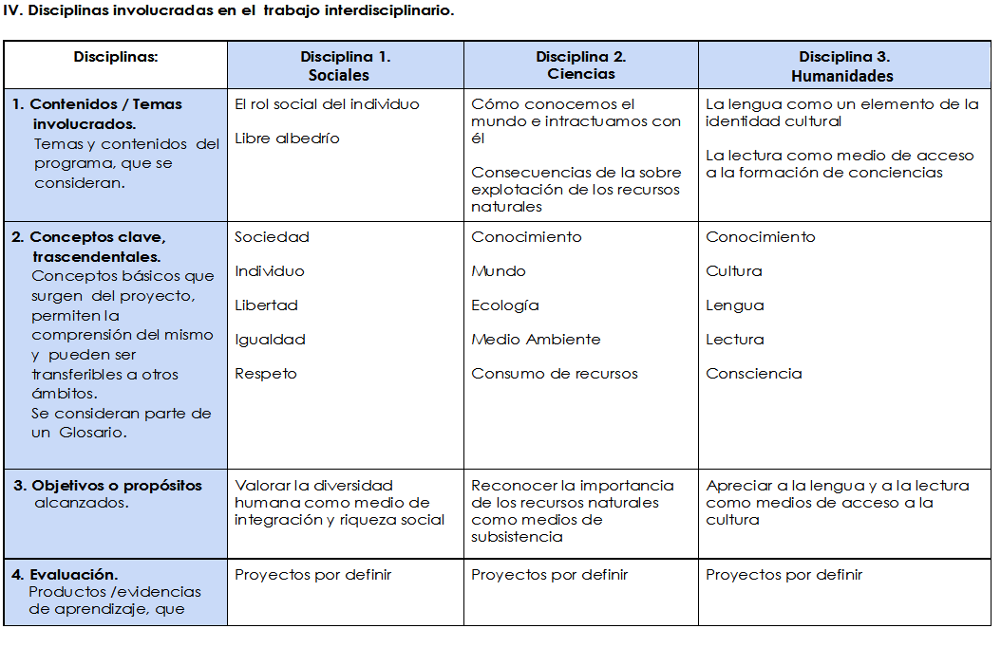

Slide 20
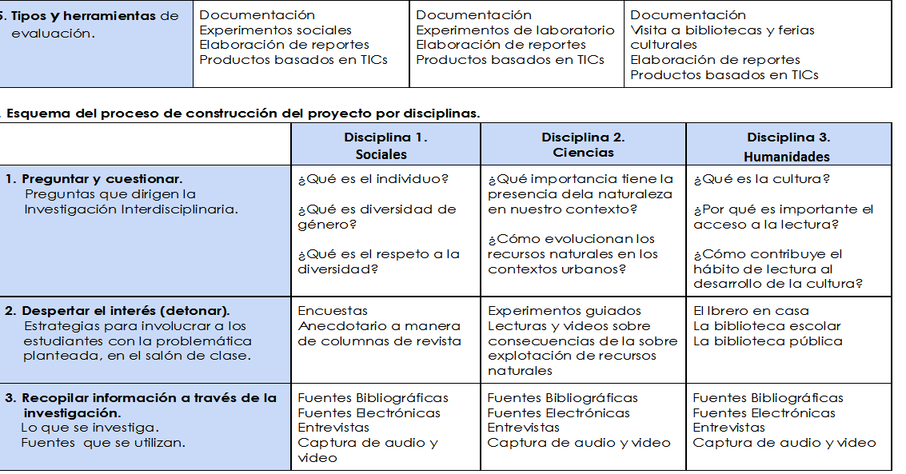

Slide 22
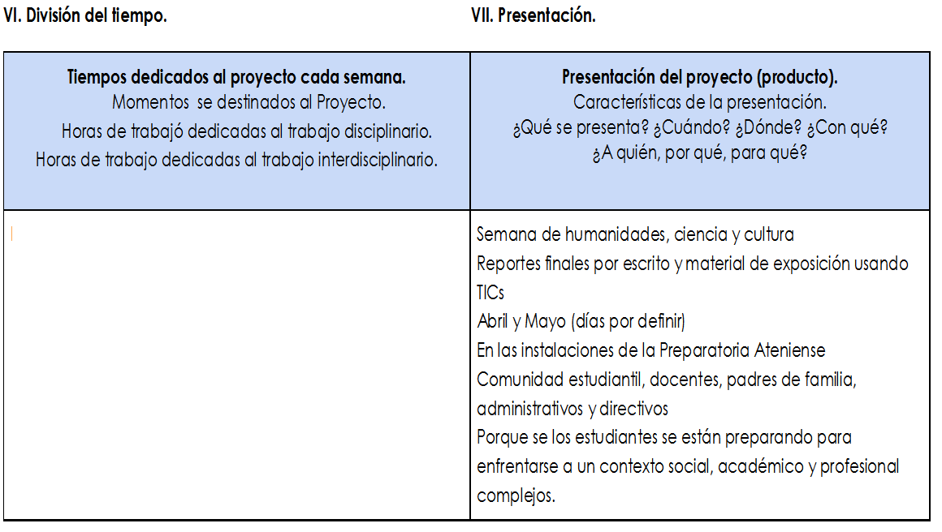
20 minutos por asignatura a la semana, durante el ciclo escolar.
11.3 hrs por ciclo escolar de trabajo disciplinario.
136 hrs por ciclo escolar de trabajo interdisciplinario.

Slide 24
V. Esquema del proceso de construcción del proyecto por disciplinas.
 | Disciplina 1. | Disciplina 2. | Disciplina 3.
1. Preguntar y cuestionar. Preguntas para dirigir la Investigación Interdisciplinaria. | Qué, cómo, cuándo, dónde y por qué
2. Despertar el interés (detonar). Estrategias para involucrar a los estudiantes con la problemática planteada, en el salón de clase | Plantear temas de interés juvenil a través de libros o revistas ilustradas así como audiolibros, películas y videos.
3. Recopilar información a través de la investigación. Propuestas a investigar y sus fuentes. | Uso de las TICs, fuentes bibliográficas, entrevistas, captura de audio y video. | Uso de las TICs, fuentes bibliográficas, entrevistas, captura de audio y video. | Uso de las TICs, fuentes bibliográficas, entrevistas, captura de audio y video.
4. Organizar la información. Implica: clasificación de datos obtenidos, análisis de los datos obtenidos, registro de la información. conclusiones por disciplina, conclusiones conjuntas. | Elaboración de diarios tanto de clase como de trabajo. Registro de avance de lectura. Bitácoras | Elaboración de diarios tanto de clase como de trabajo. Registro de avance de lectura. Bitácoras | Elaboración de diarios tanto de clase como de trabajo. Registro de avance de lectura. Bitácoras

Slide 25
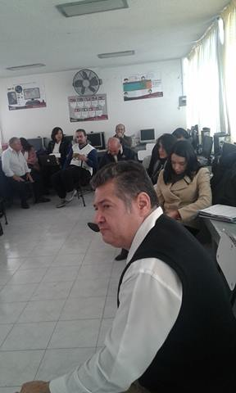
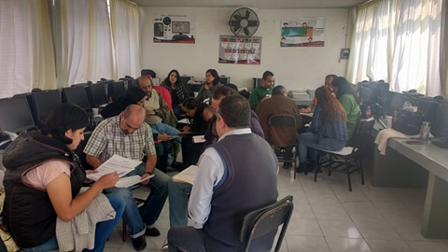
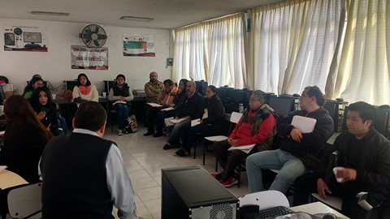
Fotografías de la sesión

Slide 26
Estructura Inicial de Planeación
Elaboración del Proyecto (Producto 8)
Nombre del proyecto. Fomento a la lectura de los estudiantes de 4to año de la Preparatoria Ateniense.
Nombre de los profesores participantes y asignatura: Johana Vázquez Bautista (Lengua Española, Ana Luisa Castañeda Meza (Orientación Educativa), David Flores Rosas (Educación Estética y Artística IV), Guadalupe Anaya Aguilar (Informática), José Cruz Del Carmen Soto Morán (Educación Física IV), Luis Antonio Ibarra Carrillo (Geografía), Javier Castro Santana (Física III).
Contexto. Justifica las circunstancias o elementos de la realidad en los que se da el problema.
Introducción y/o justificación del proyecto.
Nos hemos percatado que se ha perdido el hábito de la lectura, lo que repercute en su desempeño académico al dificultar la comprensión de los temas vistos en clase.
II. Intención. Sólo una de las propuestas da nombre al proyecto. Redactar como pregunta o premisa problematizadora.
Dar explicación ¿Por qué algo es cómo es? Determinar las razones que generan el problema o la situación. | Resolver un problema Explicar de manera detallada cómo se puede abordar y/o solucionar el problema. | Hacer más eficiente o mejorar algo ¿De qué manera se pueden optimizar los procesos para alcanzar el objetivo propuesto? | Inventar, innovar, diseñar o crear algo nuevo ¿Cómo podría ser diferente? ¿Qué nuevo producto o propuesta puedo hacer?
Los alumnos tienen falta de interés en la lectura debido a no contar con hábitos desde casa y el exceso de bombardeo de tecnología como redes sociales principalmente que distraen al alumno. | Estimulando la práctica lectora en temas que sean del interés personal. También se pueden organizar obras de teatro con temas de actualidad como la sexualidad, las adicciones, el narcotráfico, propuestas electorales, etc. | Aprovechar la nueva corriente de producción literaria para jóvenes que está en boga, incluso la literatura de superación personal. | Seleccionar lecturas cortas relacionadas con su tema de interés. Talleres de lectura donde los mismos alumnos sean los que selecciones los temas. Debates con temas de interés. Concursos de lecturas de comprensión.

Slide 27
III. Objetivo general del proyecto. Tomar en cuenta todas las asignaturas involucradas.
Hacer consciente a la comunidad estudiantil sobre los problemas que han estado arrastrando durante su formación académica, por medio del análisis de vivencias y antecedentes académicos, con la finalidad de identificar con claridad los elementos que causan más conflicto a su estabilidad como estudiantes e incluso como seres humanos.
IV. Disciplinas involucradas en el trabajo interdisciplinario.
Disciplinas: | Disciplina 1. Sociales | Disciplina 2. Ciencias | Disciplina 3. Humanidades
1. Contenidos/Temas Involucrados del programa, que se consideran. | Revolución mexicana | Ciencia y ficción | Social,económica y literaria
2. Conceptos clave, Trascendentales. Conceptos básicos que surgen del proyecto, permiten la comprensión del mismo y pueden ser transferibles a otros ámbitos. Se consideran parte de un Glosario. | Sociedad Individuo Libertad Igualdad Respeto Personajes principales Contexto histórico Cultura | Tecnología Ciencia Matemáticas Medio ambiente Consumo de recursos Contexto histórico Cultura | Conocimiento Cultura Lenguaje Imaginación Contexto histórico

Slide 28
5. Llegar a conclusiones parciales (por disciplina). Preguntas útiles para el proyecto, de tal forma que lo aclaren, describan o descifren (para la reflexión colaborativa de los estudiantes). ¿Cómo se lograrán? | Cuál fue la trascendencia de este movimiento armado para la construcción de un país mas justo o equilibrado. | Cuál es la aplicación de las ciencias en su vida cotidiana y analizar que consecuencias tendría la ausencia de esta en las sociedades humanas actuales y en las que vienen a futuro. | Cual es la función social, intelectual e ideológica que cumplen, históricamente hablando, los escritores a través de sus obras en los diferentes contextos históricos.
6. Conectar. ¿De qué manera las conclusiones de cada disciplina se vincularán, para dar respuesta a la pregunta disparadora del proyecto? ¿Cuál será la estrategia o actividad que se utilizará para lograr que haya conciencia de ello? | Haciéndole ver a los alumnos que todos los conocimientos humanos, en sus respectivas áreas son fundamentales para la creación de una civilización como tal, porque todo se encuentra interconectado. Esto lo lograremos a través de fomentar el hábito con actividades lúdicas como elaboración de revistas, videos, debates, investigaciones breves de temas de su particular interés inculcándoles el hábito de la redacción para que puedan expresar de manera óptima y coherente sus ideas desarrollándoles un sentido crítico que les permita discernir todos los contenidos o informaciones que son trascendentes para su formación con relación a lo que carece de lo anterior.

Slide 29
7. Evaluar la información generada. ¿Qué otras investigaciones o asignaturas se pueden proponer para complementar el proyecto? | Estimular la imaginación a través de ejercicios o relatos escritos donde ellos puedan expresar cómo se imaginan como va a ser la vida y la tecnología de las sociedades del futuro, incluyendo la robótica, la medicina, la posible colonización de otros sistemas solares, las nuevas enfermedades de la especie humana, desarrollo de la tecnología militar , nuevas formas de viajar en el tiempo y espacio por medio de naves no convencionales, la convivencia con otras especies extraterrestres y las ventajas o desventajas que podría presuponer lo anterior.
VI. Tiempos que se dedicarán al proyecto cada semana.
¿Cuántas horas se trabajarán de manera disciplinaria ? | 2. ¿Cuántas horas se trabajarán de manera interdisciplinaria?
20 minutos a la semana por asignatura. | 136 horas por ciclo escolar.
VII. Presentación del proyecto (producto).
¿Qué se presentará? 2. ¿Cuándo? 3. ¿Cómo? 4. ¿Dónde? 4. ¿Con qué?
5. ¿A quién, por qué y para qué?

Slide 30
Fomento a la lectura de los estudiantes de 4to año de la Preparatoria Ateniense que es el nombre de nuestro de proyecto quedará sustentada al presentar las evidencias de trabajo tales como la revista, el video, el comic, etc. en el mes de mayo a través de una muestra pedagógica en las instalaciones de este instituto con la colaboración de los alumnos para los padres de familia y directivos de la escuela.
VIII. Evaluación del Proyecto.
1. Aspectos que se evalúan. | 2. Criterios que se utilizan, para evaluar cada aspecto. | 3. Herramientas e instrumentos de evaluación que se utilizarán.
Contenidos declarativos, procedimentales y actitudinales. | Avances por parcial: adelantos de trabajos escritos y entrevistas con equipos. Exposiciones piloto: presentación, dominio de contenido, habilidades de expresión en público. Exposición final: evaluación por los docentes asignados, comentarios por escrito de estudiantes y padres de familia. | Avances por parcial Exposiciones piloto Listas de cotejo Rúbrica Portafolio de evidencias

Slide 31
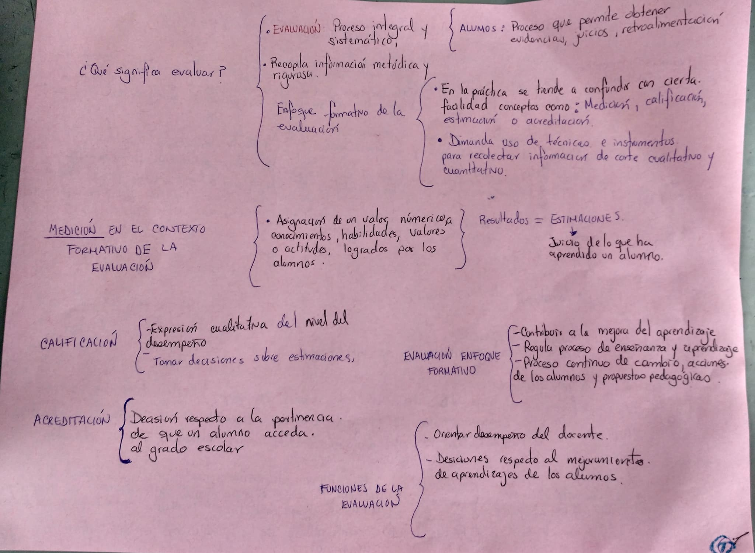
Organizador Gráfico

Slide 32
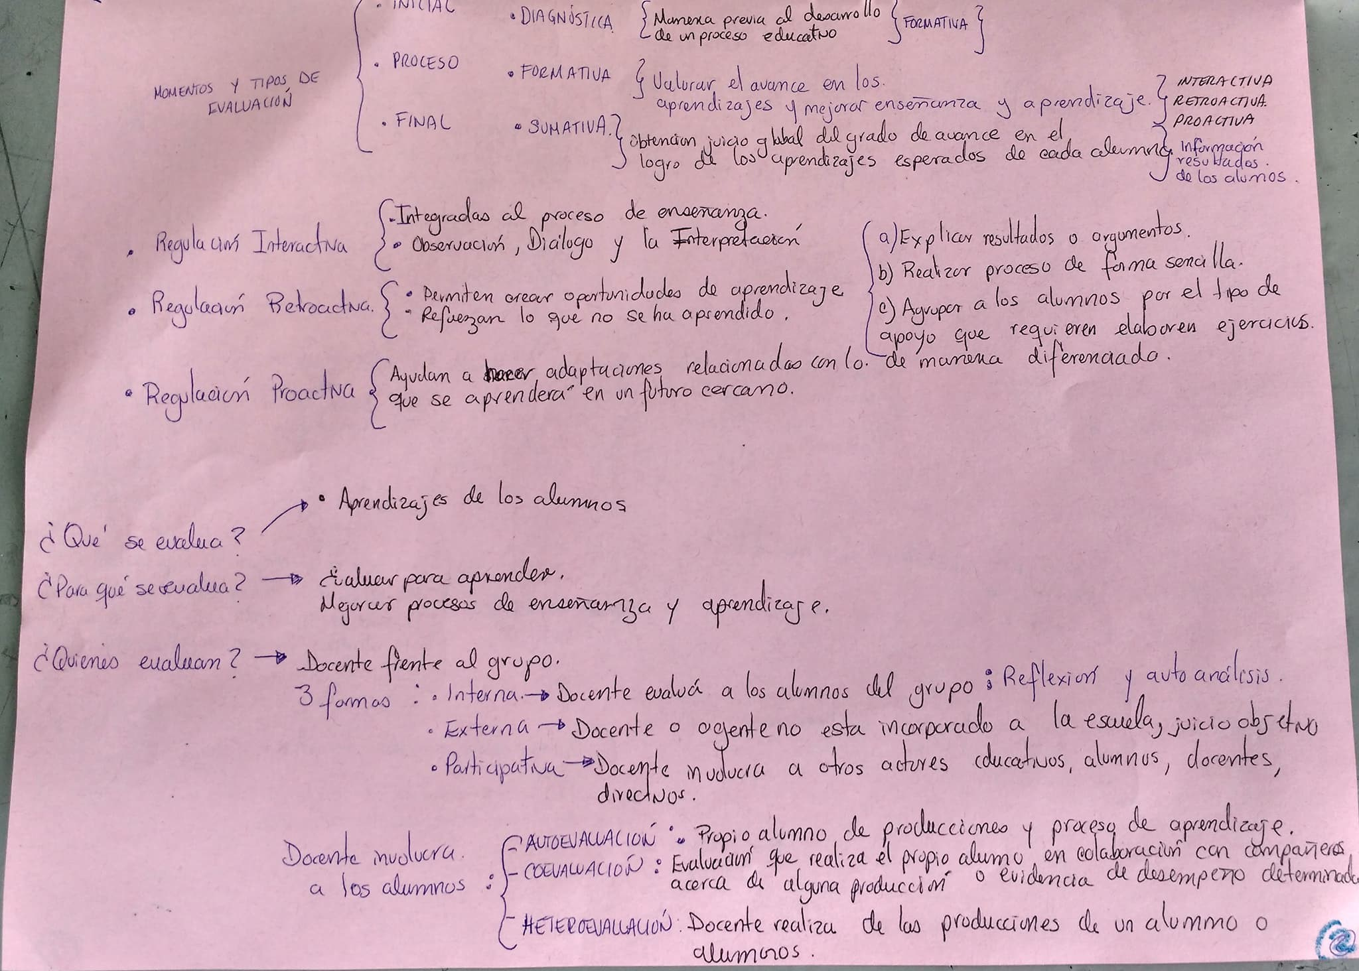
Organizador Gráfico

Slide 33
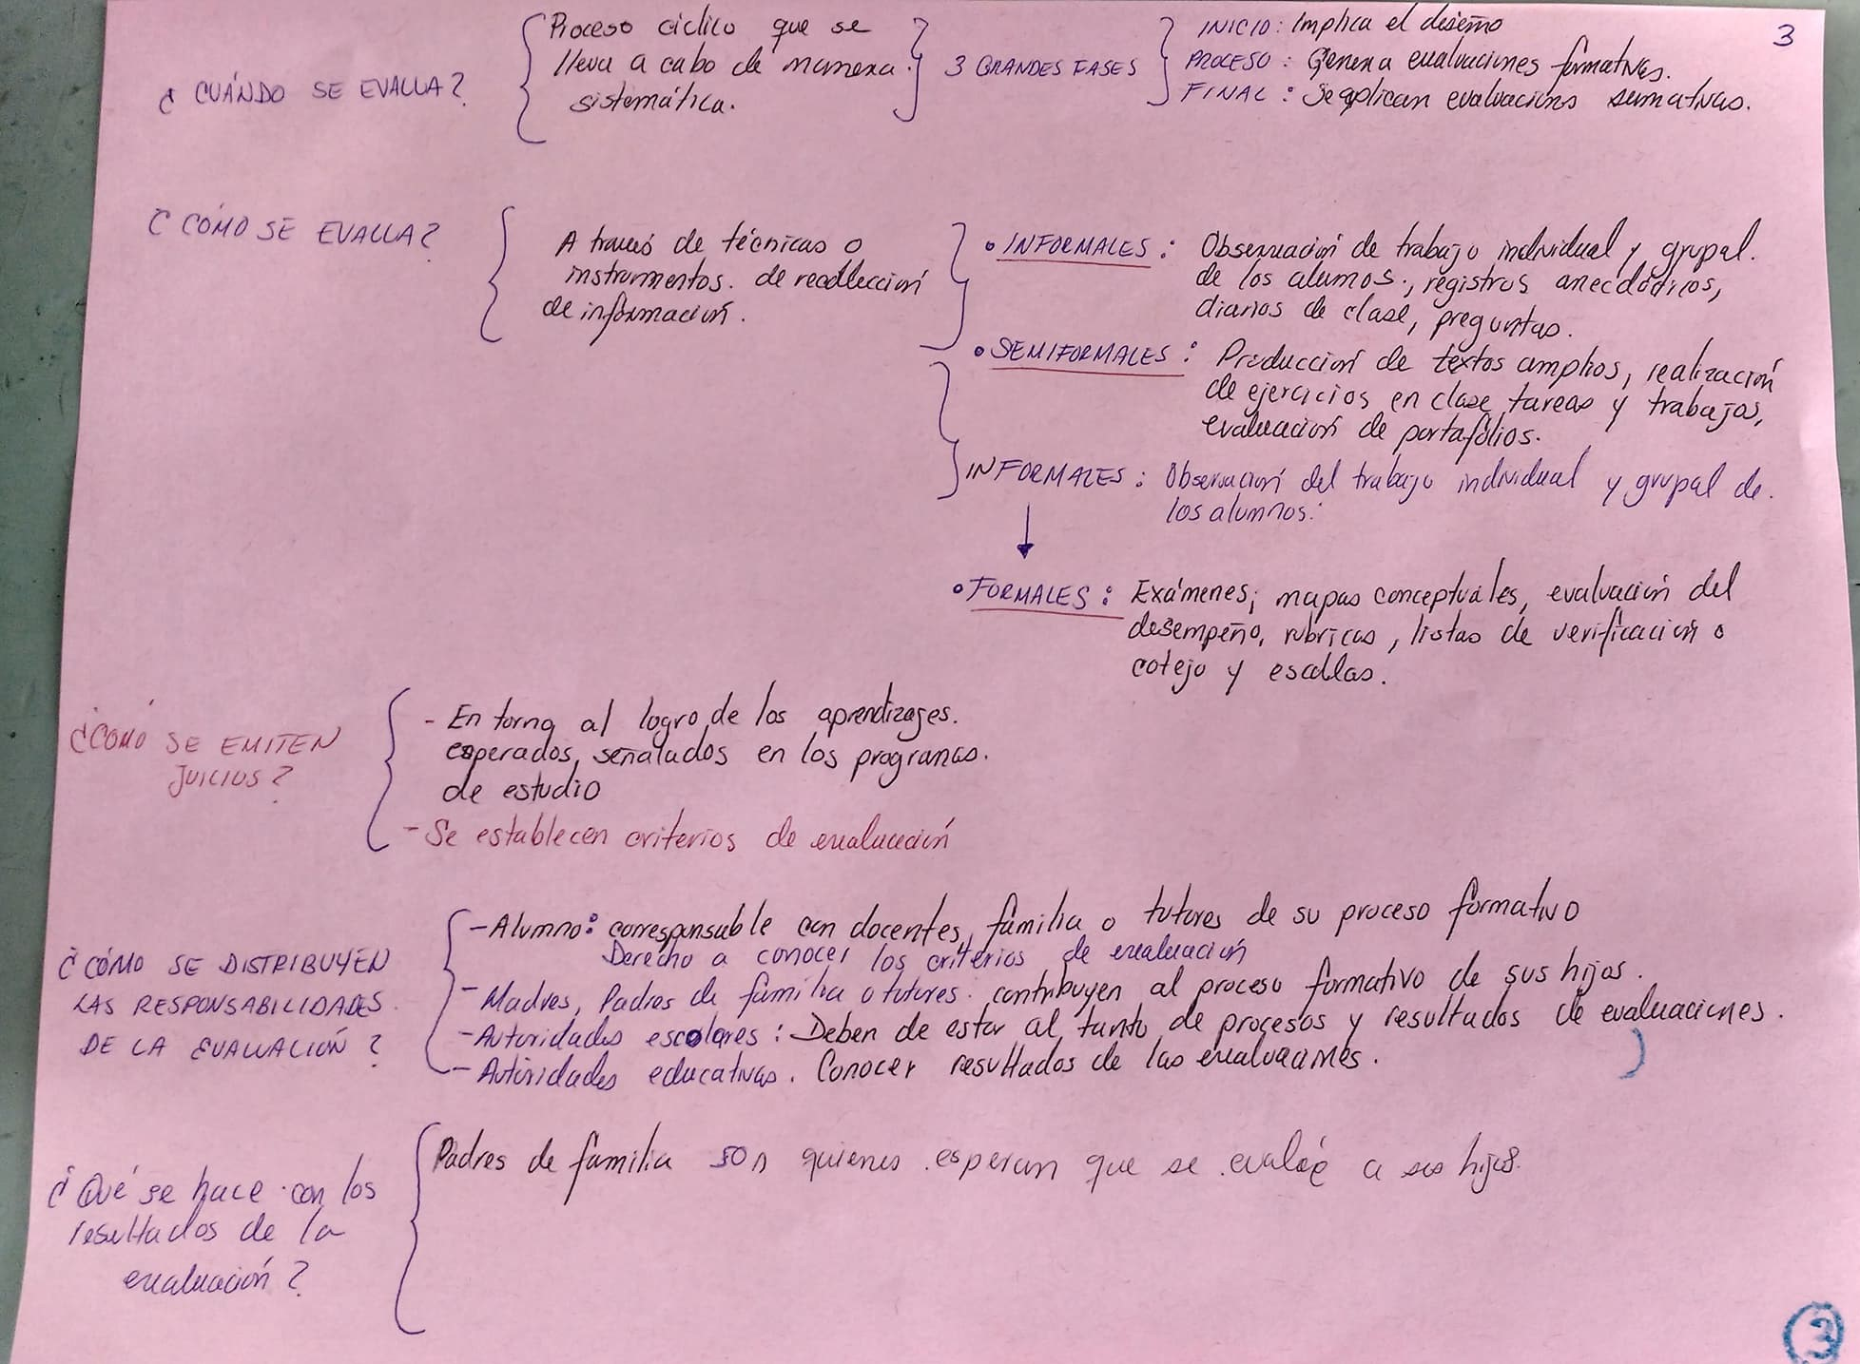
Organizador Gráfico

Slide 34
INSTITUTO ATENIENSE A.C. “PREPARATORIA” PLANEACIÓN GENERAL PROYECTO: FOMENTO A LA LECTURA DE LOS ESTUDIANTES DE 4° AÑO DE LA PREPARATORIA ATENIENSE CICLO ESCOLAR 2018-2019
PROFESORES: Johana Vázquez Bautista, Ana Luisa Castañeda Meza, Guadalupe Anaya Aguilar, Octavio Ruíz Charré, Luis Antonio Ibarra Carrillo, Javier Castro Santana. |  | GRADO: CUARTO | GRUPOS: 4010 - 4020 | ASIGNATURAS: Lengua Española, Orientación Educativa, Informática, Educación Física IV, Geografía, Física III.
BLOQUE: CUATRO BLOQUES |  |  | APRENDIZAJES ESPERADOS: Que los estudiantes de cuarto grado de preparatoria adquieran un mayor interés a la lectura, así como la motivación para convertirla en un hábito.
COMPETENCIAS: Comprensión lectora, análisis y síntesis de la información, trabajo en equipo. |  |  | OBJETIVOS: Fomentar el hábito de la lectura.
TEMA | ESTRATEGIAS DIDÁCTICAS |  | EVIDENCIAS |  | INSTRUMENTOS DE EVALUACIÓN
FOMENTO A LA LECTURA DE LOS ESTUDIANTES DE 4° AÑO DE LA PREPARATORIA ATENIENSE. | INICIO: Descripción del proyecto conexiones a los estudiantes de cuarto grado de preparatoria. |  | Periódico mural. Tríptico. Comic – Dibujo animado Mini círculo de lectura Libro – objeto. Infografía Periódico estudiantil Juegos didácticos Museografía. Revista escolar. Mensaje Radio fónico Poesía Mapa conceptual Podcast |  | Lista de cotejo (por cada asignatura)
 | DESARROLLO: Se implementará bloque por bloque un apartado específico para el trabajo de la motivación del fomento a la lectura por asignatura.
 | CIERRE: Presentación del proyecto mediante muestra pedagógica con los Padres de Familia, Docente y personal directivo-administrativo, en las instalaciones del plantel.

Slide 35
PLANEACIÓN BIMESTRAL
ESCUELA: PREPARATORIA ATENIENSE, A.C. |  |  |  | NOMBRE DEL PROYECTO: FOMENTO A LA LECTURA DE LOS ESTUDIANTES DE 4° AÑO DE LA PREPARATORIA ATENIENSE
PROFESORES PARTICIPANTES: Johana Vázquez Bautista, Ana Luisa Castañeda Meza, Guadalupe Anaya Aguilar, Octavio Ruíz Charré, Luis Antonio Ibarra Carrillo, Javier Castro Santana. ASIGNATURAS PARTICIPANTES: Lengua Española, Orientación Educativa, Informática, Educación Física IV, Geografía, Física III.
GRADO: 4° AÑO | GRUPO: 4010-4020 |  | EVIDENCIAS: Muestra Pedagógica en las Instalaciones del Colegio (17/mayo/19) |  |  | CICLO ESCOLAR: 2018 -2019
TEMA: Fomento a la lectura. |  | SUBTEMA: El joven adolescente, su sexualidad y sus riesgos (opcional) |  |  |  | No. de HORAS: 34 horas aproximadamente.
APRENDIZAJES ESPERADOS: Que los estudiantes de cuarto grado de preparatoria adquieran un mayor interés a la lectura, así como la motivación para convertirla en un hábito. |  |  |  |  | COMPETENCIAS A DESARROLLAR: Comprensión lectora, análisis y síntesis de la información, trabajo en equipo.

Slide 36
PREPARATORIA ATENIENSE, A.C. TEMA: El joven, su sexualidad y sus riesgos. PROFESOR (A): Johana Vázquez Bautista ASIGNATURA: Lengua Española GRUPO: 4010 – 4020
PLANEACIÓN | ACTIVIDADES QUE REALIZARÁ EL ESTUDIANTE
Elementos del texto narrativo literario. Estructura de un texto narrativo literario: la novela. Explicar con claridad: la exposición. Estructura y características del texto expositivo. Investigar e informar: la monografía. Fases de la investigación documental. | Se presentará el proyecto conexiones a los estudiantes. Se dividirá al grupo en equipos para realizar una investigación sobre la literatura española del siglo XX y su relación con el tema “El joven, su sexualidad y sus riesgos”. Se revisará la información recabada por cada equipo y se hará la selección de dos obras literarias para su lectura. Se investigará la biografía del autor de las obras seleccionadas, así como el contexto histórico, político y social de cada una de ellas. Se iniciará con la lectura de las obras elegidas. Se entregará el reporte de lectura correspondiente a la primera mitad de la obra leída. Se elaborará un esquema que resuma los datos biográficos de los autores, así como del contexto histórico, político y social de cada una de las obras seleccionadas. Se entregará un reporte de lectura correspondiente a la segunda mitad de la obra. Se construirá un esquema correspondiente a la historia planteada en la obra leída. Se comenzará con la preparación de materiales necesarios para la elaboración del periódico mural y/o mini círculo de lectura. (Búsqueda de espacios, imágenes, textos, etc.) Se hará la selección de los alumnos que presentarán el proyecto dentro de la muestra pedagógica. Se hará un ensayo de la presentación a realizar en la muestra pedagógica.
PONDERACIÓN DEL PROYECTO: El proyecto tendrá un valor del 20% en cada uno de los bimestres. |  | TIEMPO POR CICLO ESCOLAR: 11.3 horas
 |  | TIEMPO POR BIMESTRE: 2.8 horas
 |  | TIEMPO POR SEMANA: 20 minutos.
INSTRUMENTO DE EVALUACIÓN: Lista de cotejo |  | OBJETIVO GENERAL: Fomento a la lectura.

Slide 37
FECHAS: 1er. Bimestre: 13 de agosto al 10 de octubre de 2018 2do: Bimestre: 15 de octubre al 11 de diciembre del 2018 3er. Bimestre: 8 de enero al 4 de marzo del 2019 4to. Bimestre: 5 de marzo al 16 de mayo | OBJETIVOS: 1er. Bimestre: Iniciar a los alumnos en el proceso de lectura – investigación mediante el proyecto de conexiones. 2do: Bimestre: Seleccionará una obra de la literatura contemporánea usando como medio discriminatorio lo elementos del texto literario narrativo. 3er. Bimestre: Reconocerá la importancia de una monografía, así como las fases de la investigación. 4to. Bimestre: Fomentará el trabajo en equipo al diseñar la presentación de los textos leídos mediante un mini círculo de lectura y/o un periódico mural.
EVIDENCIAS: 1er. Bimestre: Cuestionario de treinta preguntas sobre el tema “El joven, su sexualidad y sus riesgos”. 2do: Bimestre: Esquema que muestre la relación de la literatura española del siglo XX con el tema del proyecto. Además de un reporte de lectura de la mitad de la obra literaria seleccionada. 3er. Bimestre: Reporte de lectura de la segunda mitad de la obra literaria seleccionada y un esquema de la historia de dicha obra. 4to. Bimestre: Mini círculo de lectura y/o periódico mural. | EVIDENCIA EN MUESTRA PEDAGÓGICA Mini círculo de lectura Periódico mural

Slide 38
PREPARATORIA ATENIENSE, A.C. INC. UNAM 1328 CONEXIONES TEMA: FOMENTO A LA LECTURA PARA ESTUDIANTES DE 4° AÑO DE LA PREPARTORIA ATENIENSE PROFESOR (A): DRA. ANA LUISA CASTAÑEDA MEZA ASIGNATURA: ORIENTACIÓN EDUCATIVA IV GRUPO: 4010
SUBTEMA Y/O APORTACIÓN DEL PROFESOR
Desarrollo psicosexual: Lo bueno, lo malo y lo inevitable Adolescencia y sexualidad Desarrollo psicológico Problemas asociados Soluciones y acciones Integración de la información y Realización de evidencia
2. Conceptos clave, Trascendentales. Conceptos básicos que surgen del proyecto, permiten la comprensión del mismo y pueden ser transferibles a otros ámbitos. Se consideran parte de un Glosario. Adolescencia y sexualidad Desarrollo psicológico Problemas asociados, soluciones y acciones Integración de la información y Realización de evidencia Glosario: Adolescencia. Etapas. Sexualidad. Problemas y soluciones en la psicosexualidad.
PONDERACIÓN: 10% a la asignatura de ORIENTACIÓN EDUCATIVA IV. | FECHAS | METAS

Slide 39
Objetivos o propósitos a alcanzar. | .-Fase, Orientación Que el alumno o la alumna identifique recursos en él o ella misma para la indagación de la información; 2.-Fase, Indagación: Sensibilizándose para la motivación y la realización de ello. | Ags. 15, 22, 29 Sep. 5, 12, 14 26, oct 3. Octubre 10, 17, 24, 31, Noviembre 7, 14, 21 y 28 | Agosto 15 . Introducción. Sensibilización. Explicación del Proyecto 22. Indagación de la información Examen individual 29. Retroalimentación Septiembre 5 Realización de mapa conceptual individual 12 Mapa conceptual grupal 14. Entrega del mapa conceptual. Evidencia 26. Examen Octubre 3. Retroalimentación 10. 2ª fase. Introducción a Estrategias, técnicas, tácticas de aprendizaje e indagación de la información. En revistas, libros, medios de comunicación. Fuentes 17. Estrategias, técnicas, tácticas de aprendizaje. En revistas, libros, medios de comunicación. Fuentes 24. Técnicas de indagación de la información. En revistas, libros, medios de comunicación. Fuentes 31. Individual. Identificación de estrategias de aprendizaje Noviembre 7 Grupal. Estrategias y selección de las más funcionales. 14. Evidencia: Estrategias, Información. Grupal. 21 Examen 28 Retroalimentación

Slide 40
 | 3.-Fase Conexiones: A través de estrategias sugeridas por la maestra y profesores de distintas asignaturas y de acuerdo a los recursos de los alumnos de indagación, creatividad, planeación se finaliza el proyecto 4.- Fase, presentación de evidencias. Concurso CONEXIONES | Diciembre 5, 12 Enero 9, 16, 23, 30, Febrero 6, 13 20, 27, Marzo 6, 13, 20, 27 Abril 3, 10 Mayo 8 | DICIEMBRE 5 Procedimientos aplicados 12 Aplicación de estrategias a fuentes de información Enero 9 Integración de la información 16 Integrada la información. Introduce el proyecto y planeación de trabajo para la elaboración de Un “periódico estudiantil y elaboración de animaciones informativas” desde una visión global. Elección de medio de evidencia 23 Organización del proyecto y plan de trabajo 30 Entrega del proyecto y planeación Febrero 6Examen 13 Retroalimentación Marzo 6 Recopilación de los elementos 13 Recopilación de los elementos 20 Integración de los elementos del proyecto 27 Aplicación del proyecto prueba Abril 3 Periódico Estudiantil y Animación Informativa. Definitivo 10 Retroalimentación Mayo 8 Presentación. Concurso. Fin de cursos

Slide 41
4. Evaluación. Productos /evidencias de aprendizaje para demostrar el avance del proceso y el logro del objetivo propuesto. | 1ª fase, Conocimientos generales acerca de la sexualidad. Dar coherencia, 25% 2ª fase, Conocimiento fidedigno o respaldado acerca de la sexualidad. Compromiso y responsabilidad. Ser congruentes. 25% 3ª fase, Integrar la visión multidisciplinaria en interdisciplinariedad. Un mismo tema, diferentes enfoques. Consistencia integrativa. 4ª Fase, Producto evidencia 25%
5. Tipos y herramientas de evaluación. | Formales: Examen, Mapas Semiformes: Propuestas, Textos, Trabajos y tareas Informales: Trabajos Individuales y grupales
Tiempos que se dedicarán al proyecto cada semana: 30 minutos a la semana por asignatura
Presentación del proyecto: Durante el ciclo escolar 2018-2019. En momentos, bloque por bloque y presentación del producto final A través de un proyecto multi e interdisciplinario entre profesores y alumnos de 4º año de preparatoria Técnicas e instrumentos de recolección de la información: a) Formales: exámenes, mapas conceptuales b) Semiformales: Lectura de textos, trabajos, tareas y propuestas; c) Informales Trabajos Individuales y grupales A) Docentes y alumnos de 4º año de prepa B) Porque se necesita mejorar la calidad educativa c)Para mejorar los procesos de enseñanza aprendizaje Fuente; Díaz F.; Barriga A.. 2002) Estrategias Docentes para un aprendizaje significativo. Una interpretación Constructivista. Mc Grow-Hill. Mexico.pp. 396-414 Mediante muestra pedagógica el viernes 17 de mayo de 2019.

Slide 42
PREPARATORIA ATENIENSE, A.C. TEMA: (¿CUÁLES SON LOS COMPONENTES DE LA SEXUALIDAD Y EN QUE CONSISTEN?) PROFESOR (A): GUADALUPE ANAYA AGUILAR ASIGNATURA: INFORMÁTICA GRUPO: 4010 / 4020
ACTIVIDADES QUE REALIZARÁ EL ESTUDIANTE
Consecuencias de las relaciones sexuales a temprana edad ¿Cuáles son los riesgos de la sexualidad? ¿Qué es la sexualidad en la adolescencia? ¿Qué es la sexualidad responsable? Integración de la información y Realización de evidencia (REVISTA ESCOLAR)
PONDERACIÓN DEL PROYECTO: Consecuencias de las relaciones sexuales a temprana edad? ¿Cuáles son los riesgos de la sexualidad? ¿Qué es la sexualidad en la adolescencia? ¿Qué es la sexualidad responsable? ¿Cuáles son los componentes de la sexualidad y en qué consisten? Integración de la información y Realización de evidencia (REVISTA ESCOLAR) | TIEMPO POR CICLO ESCOLAR:11.3 horas
 | TIEMPO POR BIMESTRE:2.8 horas
 | TIEMPO POR SEMANA: 20 minutos.
INSTRUMENTO DE EVALUACIÓN: Búsqueda e investigación, de los temas a desarrollar en diferentes medios (videos,revistas, sitios web, libros, etc) Investigación de materiales para realizar una revista | OBJETIVO GENERAL: Que el alumno se sincretice en la lectura, tome conciencia de los riesgos de la sexualidad temprana.

Slide 43
FECHAS: 1er. Bimestre: 01 – 02 OCTUBRE 2do: Bimestre: 10 – 11 DICIEMBRE 3er. Bimestre: 11 – 12 FEBRERO 4to. Bimestre: 06 – 07 MAYO | OBJETIVOS: 1er. Bimestre: Que el alumno se sincretice en la lectura. 2do: Bimestre: Que el alumno muestre avances del proyecto por medio de mapas conceptuales, lluvias de ideas, investigaciones en diversos sitios web, revistas y libros. 3er. Bimestre: Que el alumno investigue los materiales para la creación de su revista escolar. 4to. Bimestre: Revista Escolar.
EVIDENCIAS: 1er. Bimestre: Que el alumno o la alumna identifique los riesgos de la sexualidad temprana 2do: Bimestre: Indagación y entendimiento del tema desarrollado 3er. Bimestre: A través de estrategias sugeridas por la maestra y profesores de distintas asignaturas y de acuerdo a los recursos de los alumnos de indagación, creatividad, planeación se finaliza el proyecto 4to. Bimestre: Evidencias (Revista Escolar) Objetivo alcanzado | EVIDENCIA EN MUESTRA PEDAGÓGICA Revista Escolar Diversas revistas con enfoques diferentes

Slide 44
PREPARATORIA ATENIENSE, A.C. TEMA: Crónica y literatura en el deporte PROFESOR (A): OCTAVIO RUIZ CHARRE ASIGNATURA: EDUCACIÓN FÍSICA IV GRUPO; 4020
ACTIVIDADES QUE REALIZARÁ EL ESTUDIANTE
Crónica y Literatura en el deporte Antecedentes del deporte Salud en el deporte.
PONDERACIÓN DEL PROYECTO: 10% a la asignatura de EDUCACIÓN FÍSICA IV | TIEMPO POR CICLO ESCOLAR: 6 horas
 | TIEMPO POR BIMESTRE: 1.4. horas
 | TIEMPO POR SEMANA: 10 minutos.
INSTRUMENTO DE EVALUACIÓN: Productos /evidencias de aprendizaje para demostrar el avance del proceso y el logro del objetivo propuesto. | OBJETIVO GENERAL: Desarrollar un proyecto dónde se conjunten la lectura y la redacción a través de la perspectiva deportiva ,

Slide 45
FECHAS: | OBJETIVOS:
1er. Bimestre: Identificación de una crónica periodística sus características. 2do: Bimestre: Que el alumno o la alumna identifique recursos en él o ella misma para la indagación de la información; | 1er. Bimestre: Agosto 14 . Introducción. Sensibilización. Explicación del Proyecto 21. Indagación de la información Crónica deportiva 28. Retroalimentación Septiembre 4 Realización de infografía 11. Entrega de infografía. Evidencia 2. Retroalimentación 2do: Bimestre: 9. 2ª fase. Introducción a Estrategias, técnicas, tácticas de aprendizaje e indagación de la información. En revistas, libros, medios de comunicación. Fuentes 16. Estrategias, técnicas, tácticas de aprendizaje. En revistas, libros, medios de comunicación. Fuentes 23. Técnicas de indagación de la información. En revistas, libros, medios de comunicación. Fuentes 30. Individual. Identificación de estrategias de aprendizaje Noviembre

Slide 46
FECHAS: | OBJETIVOS:
Sensibilizándose para la motivación y la realización de ello. 4to. Bimestre: | 6 Grupal. Estrategias y selección de las más crónicas mas representativas. 13. Evidencia: Estrategias, Información. Grupal. 27 Retroalimentación 3er. Bimestre: Enero 8, 15,22,29 Febrero 5,12,19 ,26 Lectura del libro Dios es redondo de Juan Villoro Entrega de informe de lectura con rubrica de trabajo. Seguimiento de avances de lectura Evaluación por capítulos 4to. Bimestre: Marzo 6 Recopilación de las crónicas 13 Recopilación de las crónicas 20 Integración de los elementos del proyecto 27 Aplicación del proyecto prueba Abril 3 Periódico Estudiantil e infografías . Definitivo 10 Retroalimentación Mayo 8 Presentación. Concurso. Fin de cursos

Slide 47
EVIDENCIAS: | EVIDENCIA EN MUESTRA PEDAGÓGICA
1er. Bimestre: Concepto de crónica y sus características 2do: Bimestre: Concepto y realización de infografías 3er. Bimestre: Informe de Lectura 4to. Bimestre: Realización de evidencia pedagógica. | 1er. Bimestre: Crónicas desarrolladas a nivel individual y grupal 2do: Bimestre: Realización de infografías por grupos. 3er. Bimestre: Lectura del libro Dios es Redondo de Juan Villoro 4to. Bimestre: Muestra de periódico mural con crónicas e infografías
Fuente; Díaz F.; Barriga A.. 2002) Estrategias Docentes para un aprendizaje significativo. Una interpretación Constructivista. Mc Grow-Hill. Mexico.pp. 396-414

Slide 48
PREPARATORIA ATENIENSE, A.C. TEMA: (ANOTAR NOMBRE DEL PROYECTO ELEGIDO) PROFESOR (A): LUIS ANTONIO IBARRA CARRILLO ASIGNATURA: GEOGRAFIA GRUPO: 4010-4020 CICLO ESCOLAR: 2018/2019
ACTIVIDADES QUE REALIZARÁ EL ESTUDIANTE
-Lecturas complementarias en relación a zonas de riesgo y vulnerabilidad. -Competencias sobre localización y aplicación de coordenadas. -Investigación sobre reservas ecológicas y bellezas naturales del mundo. -Realizará mapas, cuestionarios y gráficas sobre población, economía, política y cultura.
PONDERACIÓN DEL PROYECTO: 15% bimestral | TIEMPO POR CICLO ESCOLAR: 11.3 horas
 | TIEMPO POR BIMESTRE: 2.8 horas
 | TIEMPO POR SEMANA: 20 minutos.
INSTRUMENTO DE EVALUACIÓN: Evidencias como lecturas, mapas, cuestionarios y seguimiento de proyecto en cuaderno. | OBJETIVO GENERAL: Valorar y conocer su medio geográfico para una mejor adaptación, así como un mejor aprovechamiento de los recursos naturales para lograr un desarrollo sustentable.

Slide 49
FECHAS: 1er. Bimestre: 13-agosto al 15 octubre 2018 2do: Bimestre: 16-octubre al 15 diciembre 2018 3er. Bimestre: 07-enero al 20 febrero 2019 4to. Bimestre: 21-ferero 18 mayo 2019 | OBJETIVOS: 1er. Bimestre: Identificar las condiciones del espacio geográfico y zonas de vulnerabilidad. 2do: Bimestre: conocer las características de la población y su impacto en las regiones del mundo. 3er. Bimestre: Analizar la economía mundial para intentar aplicar una mejor planeación para México. 4to. Bimestre: Distinguir posibles soluciones al problema de contaminación ambiental, considerando las políticas de los organismos internacionales.
EVIDENCIAS: 1er. Bimestre: Mapas, cuestionarios y apuntes. 2do: Bimestre: Gráficas, cuadros y pirámides. 3er. Bimestre: Gráficas, cuadros y mapas. 4to. Bimestre: Periódico mural, mapas y apuntes. | EVIDENCIA EN MUESTRA PEDAGÓGICA -Periódico mural. -Fotografías. -Mapas.

Slide 50
PREPARATORIA ATENIENSE, A.C. TEMA: FOMENTO A LA LECTURA DE LOS ESTUDIANTES DE CUARTO AÑO DE LA PREPARATORIA ATENIENSE PROFESOR (A): Javier Castro Santana ASIGNATURA: FISICA III GRUPO: 4020
CONTENIDO – TEMAS INVOLUCRADOS | ACTIVIDADES QUE REALIZARÁ EL ESTUDIANTE
El programa oficial actualizado en el año 2016 de la asignatura FISICA III (1401). | Resúmenes sintéticos derivados de las lecturas de comprensión de artículos de las revistas de divulgación científica ¿Cómo ves? Editada por la U.N.A.M., MUY INTERESANTE y NATIONAL GEOFRAPHIC ambas de editorial televisa.
PONDERACIÓN DEL PROYECTO: La parte proporcional contributiva de esta actividad, será considerada dentro del proyecto EL 20% de la evaluación bimestral, del 5 al 10% según el grado de complejidad de las lecturas. |  | TIEMPO POR CICLO ESCOLAR: 11.3 horas
 |  | TIEMPO POR BIMESTRE: 2.8 horas
 |  | TIEMPO POR SEMANA: 20 minutos.
INSTRUMENTO DE EVALUACIÓN: Se establecerán las características del resumen bimestral, que entre las mas importantes serán, que esté elaborado a mano, buena ortografía, hoja de datos de identificación, que incluya mapas mentales, diagramas conceptuales y su respectiva comprensión. |  | OBJETIVO GENERAL: Que a la conclusión del proyecto, se haya logrado inculcar en los alumnos el gusto por la lectura de divulgación científica, así como el placer de entablar un respetuoso debate y análisis de dichas lecturas.

Slide 51
FECHAS: 1er. Bimestre: 13 de agosto al 10 de octubre de 2018 2do: Bimestre: 15 de octubre al 11 de diciembre del 2018 3er. Bimestre: 8 de enero al 4 de marzo del 2019 4to. Bimestre: 5 de marzo al 16 de mayo | OBJETIVOS: 1er. Bimestre: Mediante el ejercicio de la lectura en voz alta, aumentar la velocidad de esta. 2do: Bimestre: Logra el aumento en el numero de artículos científicos. 3er. Bimestre: Trazo de diagramas conceptuales y mapas mentales. 4to. Bimestre: Lograr el fomento del trabajo en equipo en la elaboración de gráficos, redacción de síntesis y resúmenes, y lograr la competencia de la adecuada expresión verbal, lo mas retórico posible..
EVIDENCIAS: 1er. Bimestre: Se iniciará un acopio de resúmenes, incorporados en una carpeta de evidencias. 2do: Bimestre: Se anexarán a las carpetas de evidencias, la elaboración d mapas mentales y diagramas conceptuales. 3er. Bimestre: Elaboración en hojas de rotafolios, de textos redactados por los integrantes de equipo. 4to. Bimestre: Se sumará el trabajo de los bimestres anteriores para integrar la cuarta evaluación bimestral. | EVIDENCIA EN MUESTRA PEDAGÓGICA Exposición verbal de los equipos conformados.

Slide 52
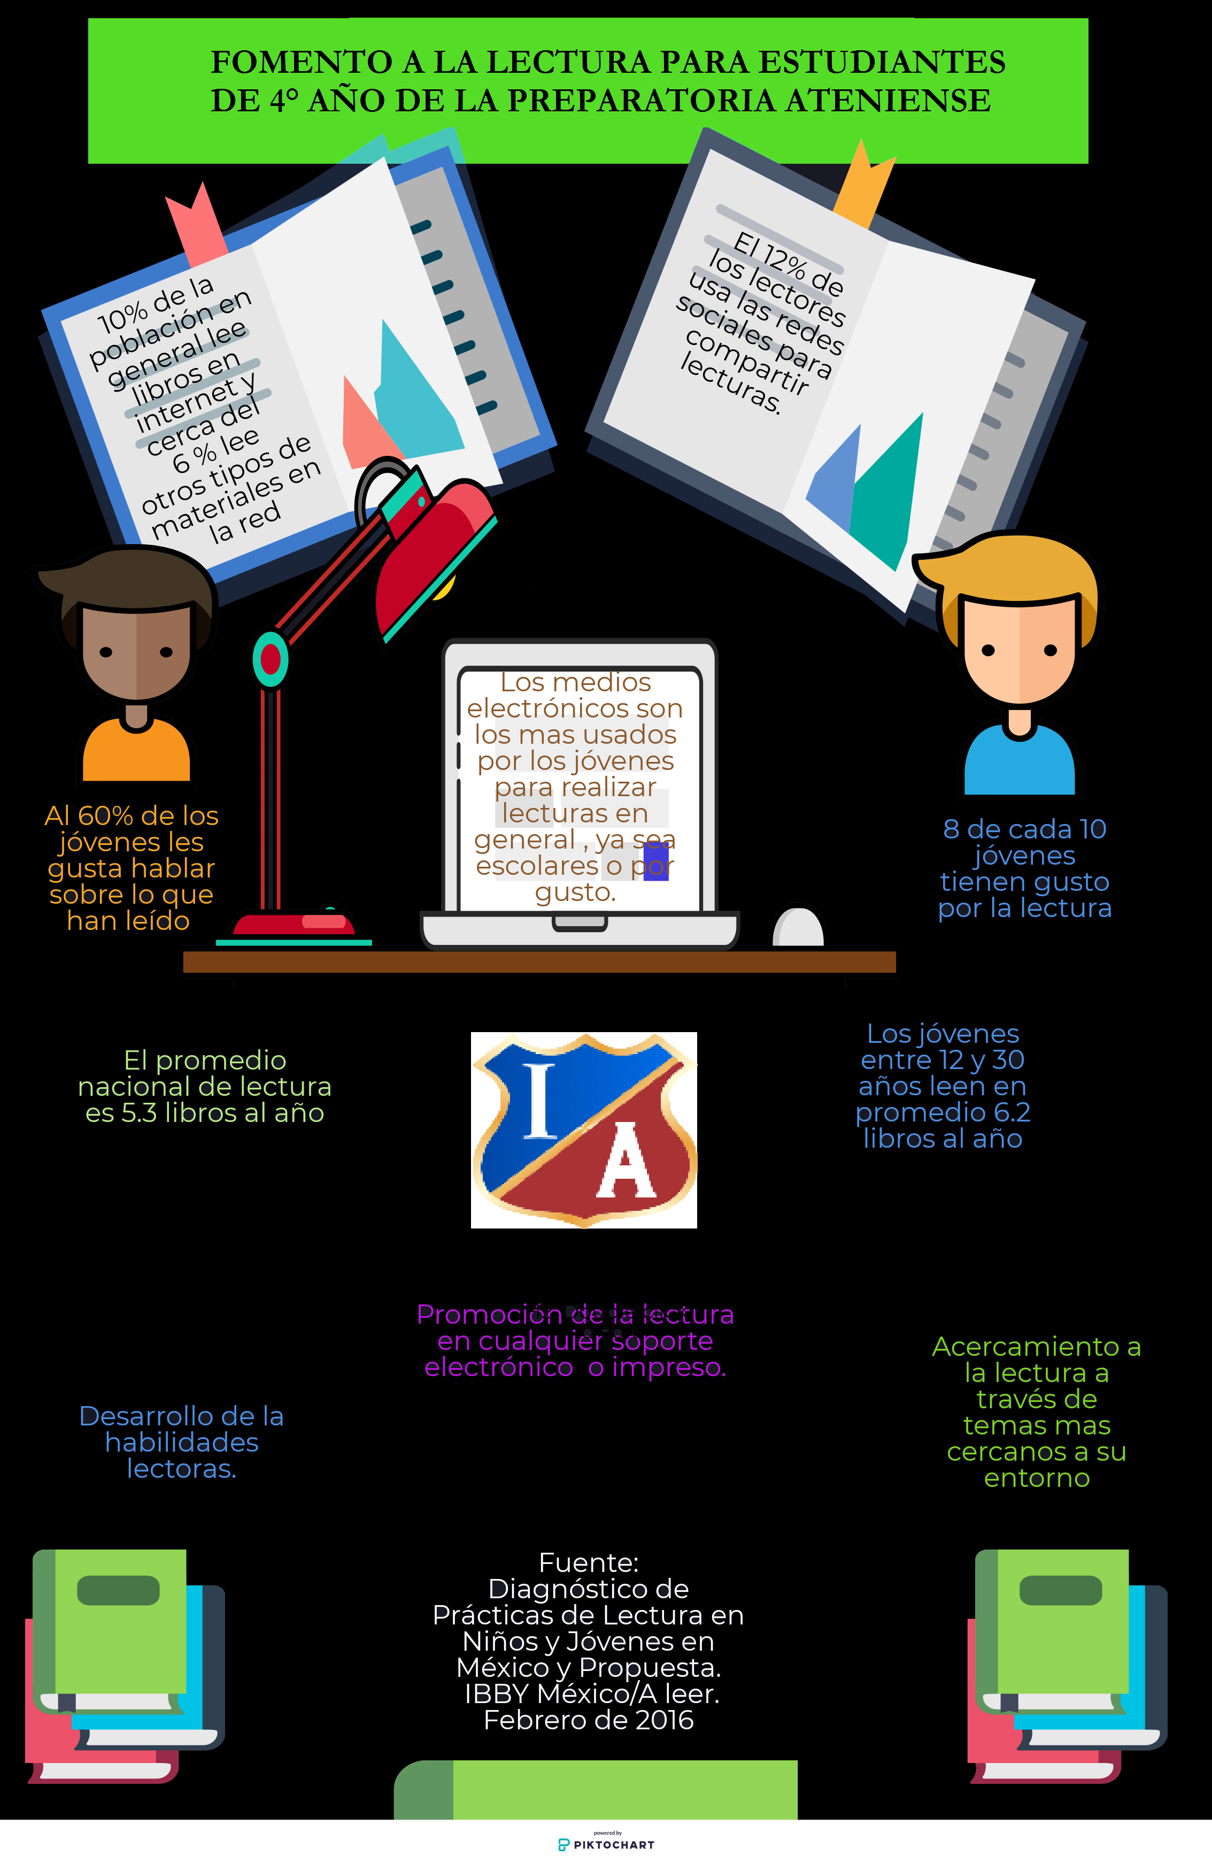

Slide 53
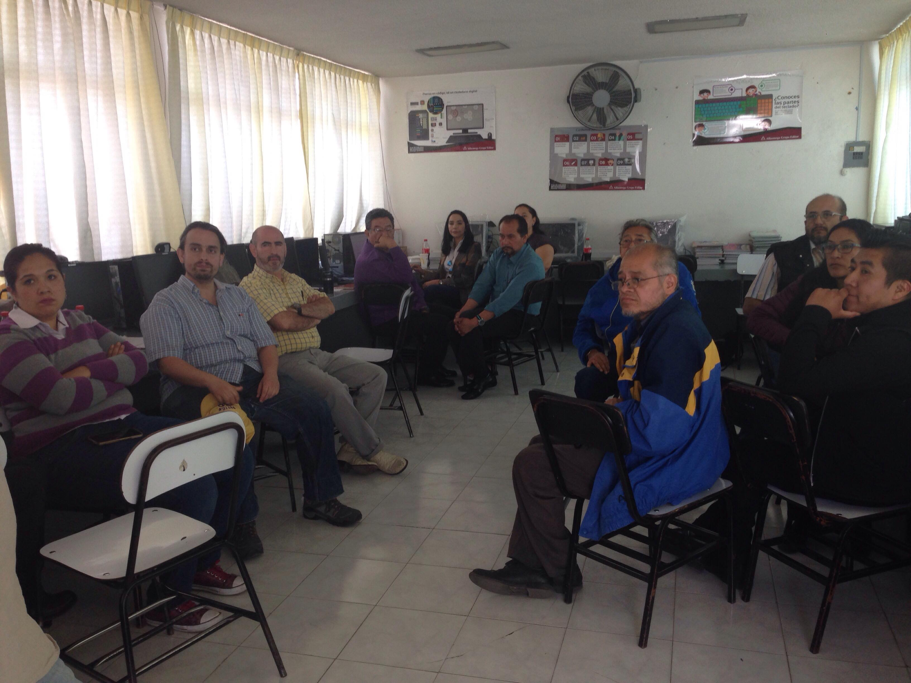
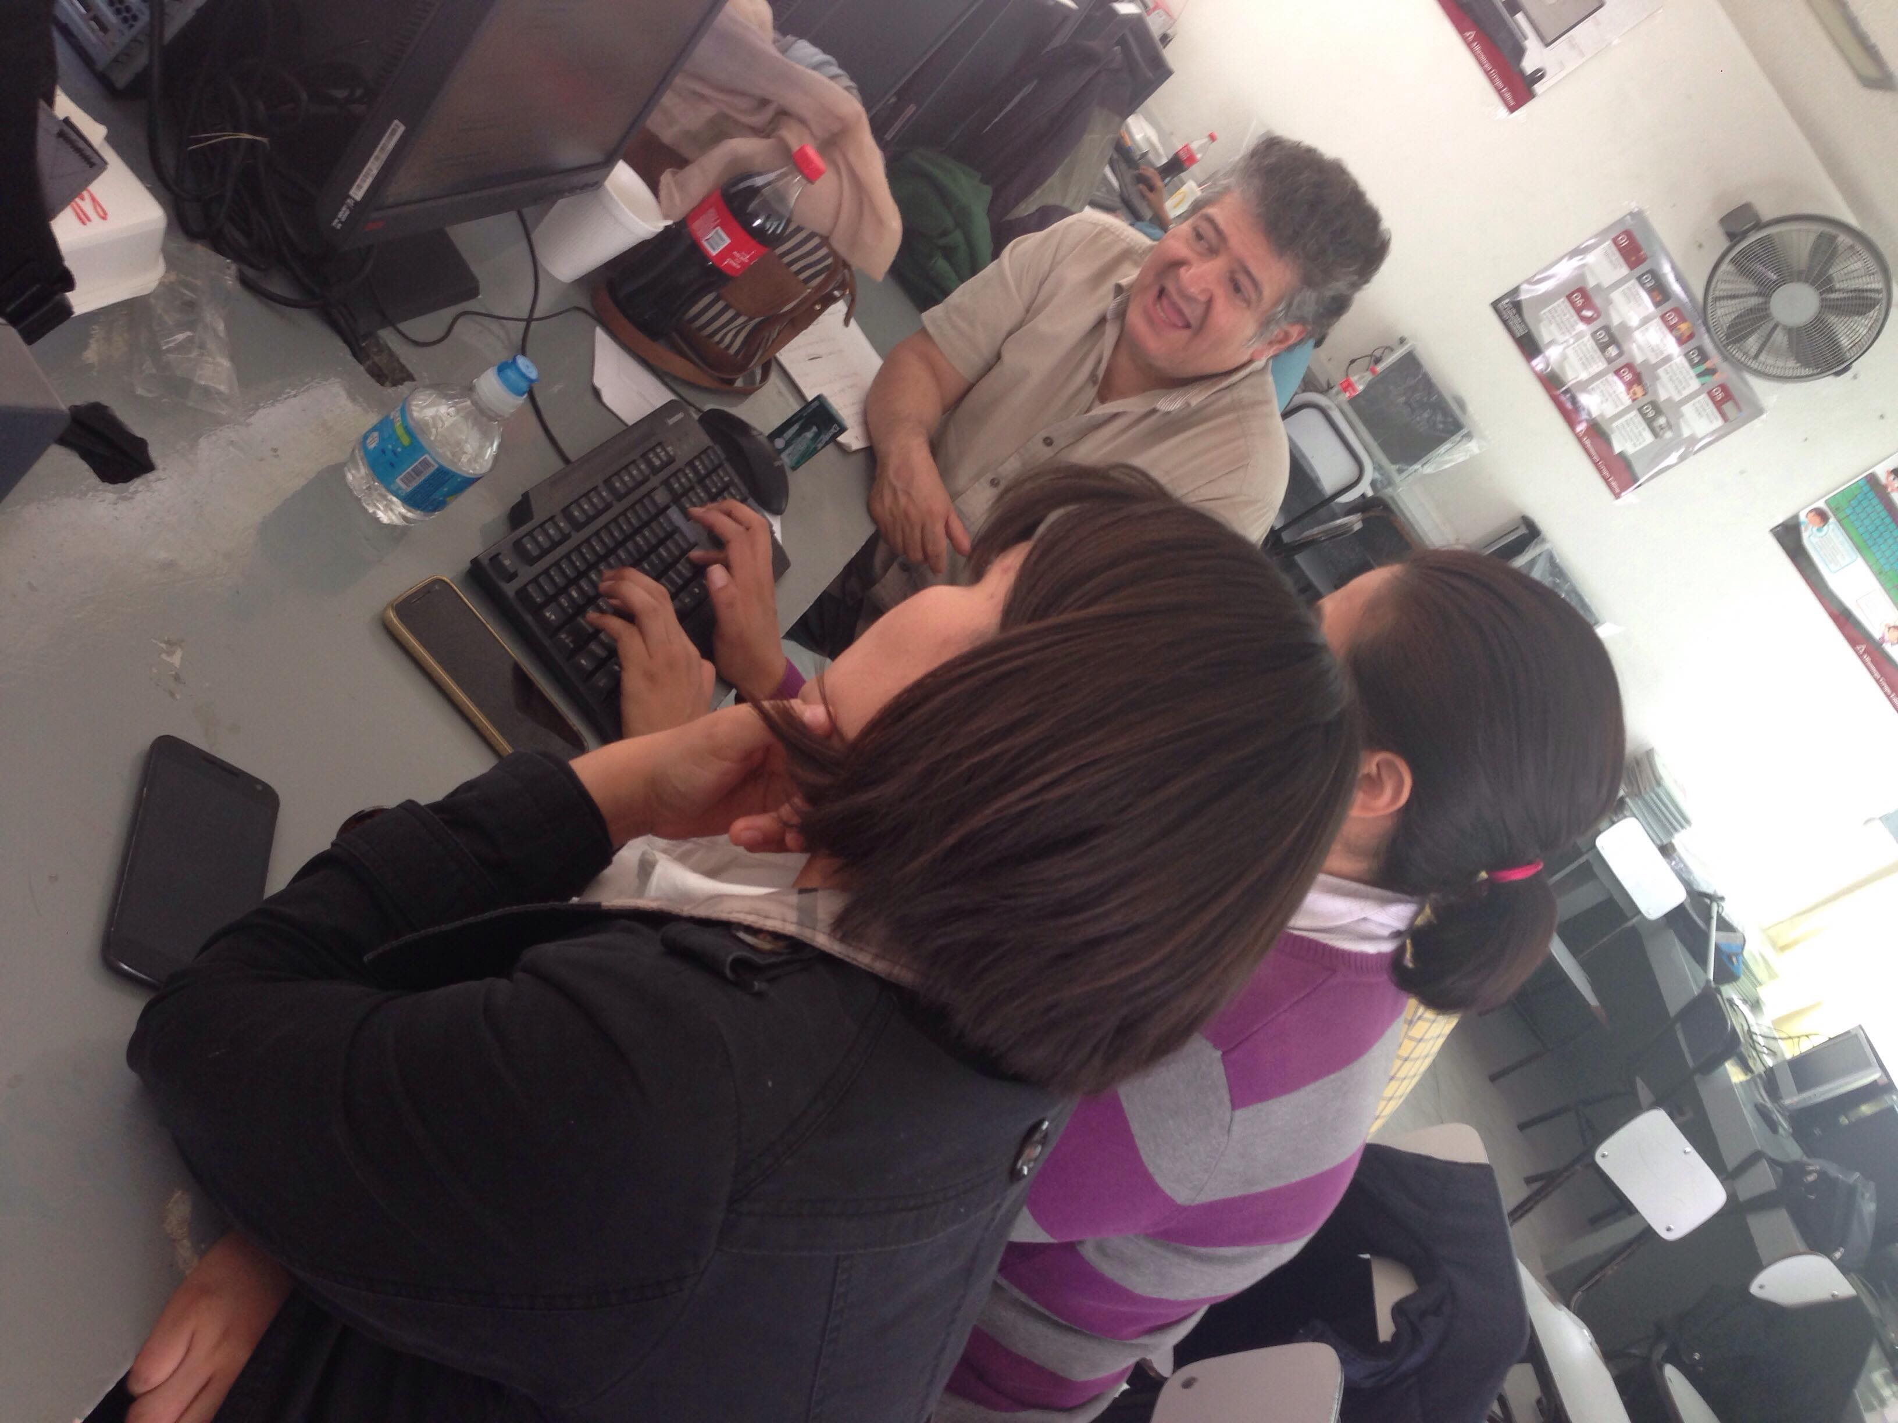
FOTOS

Slide 54
FOTOS

Slide 55
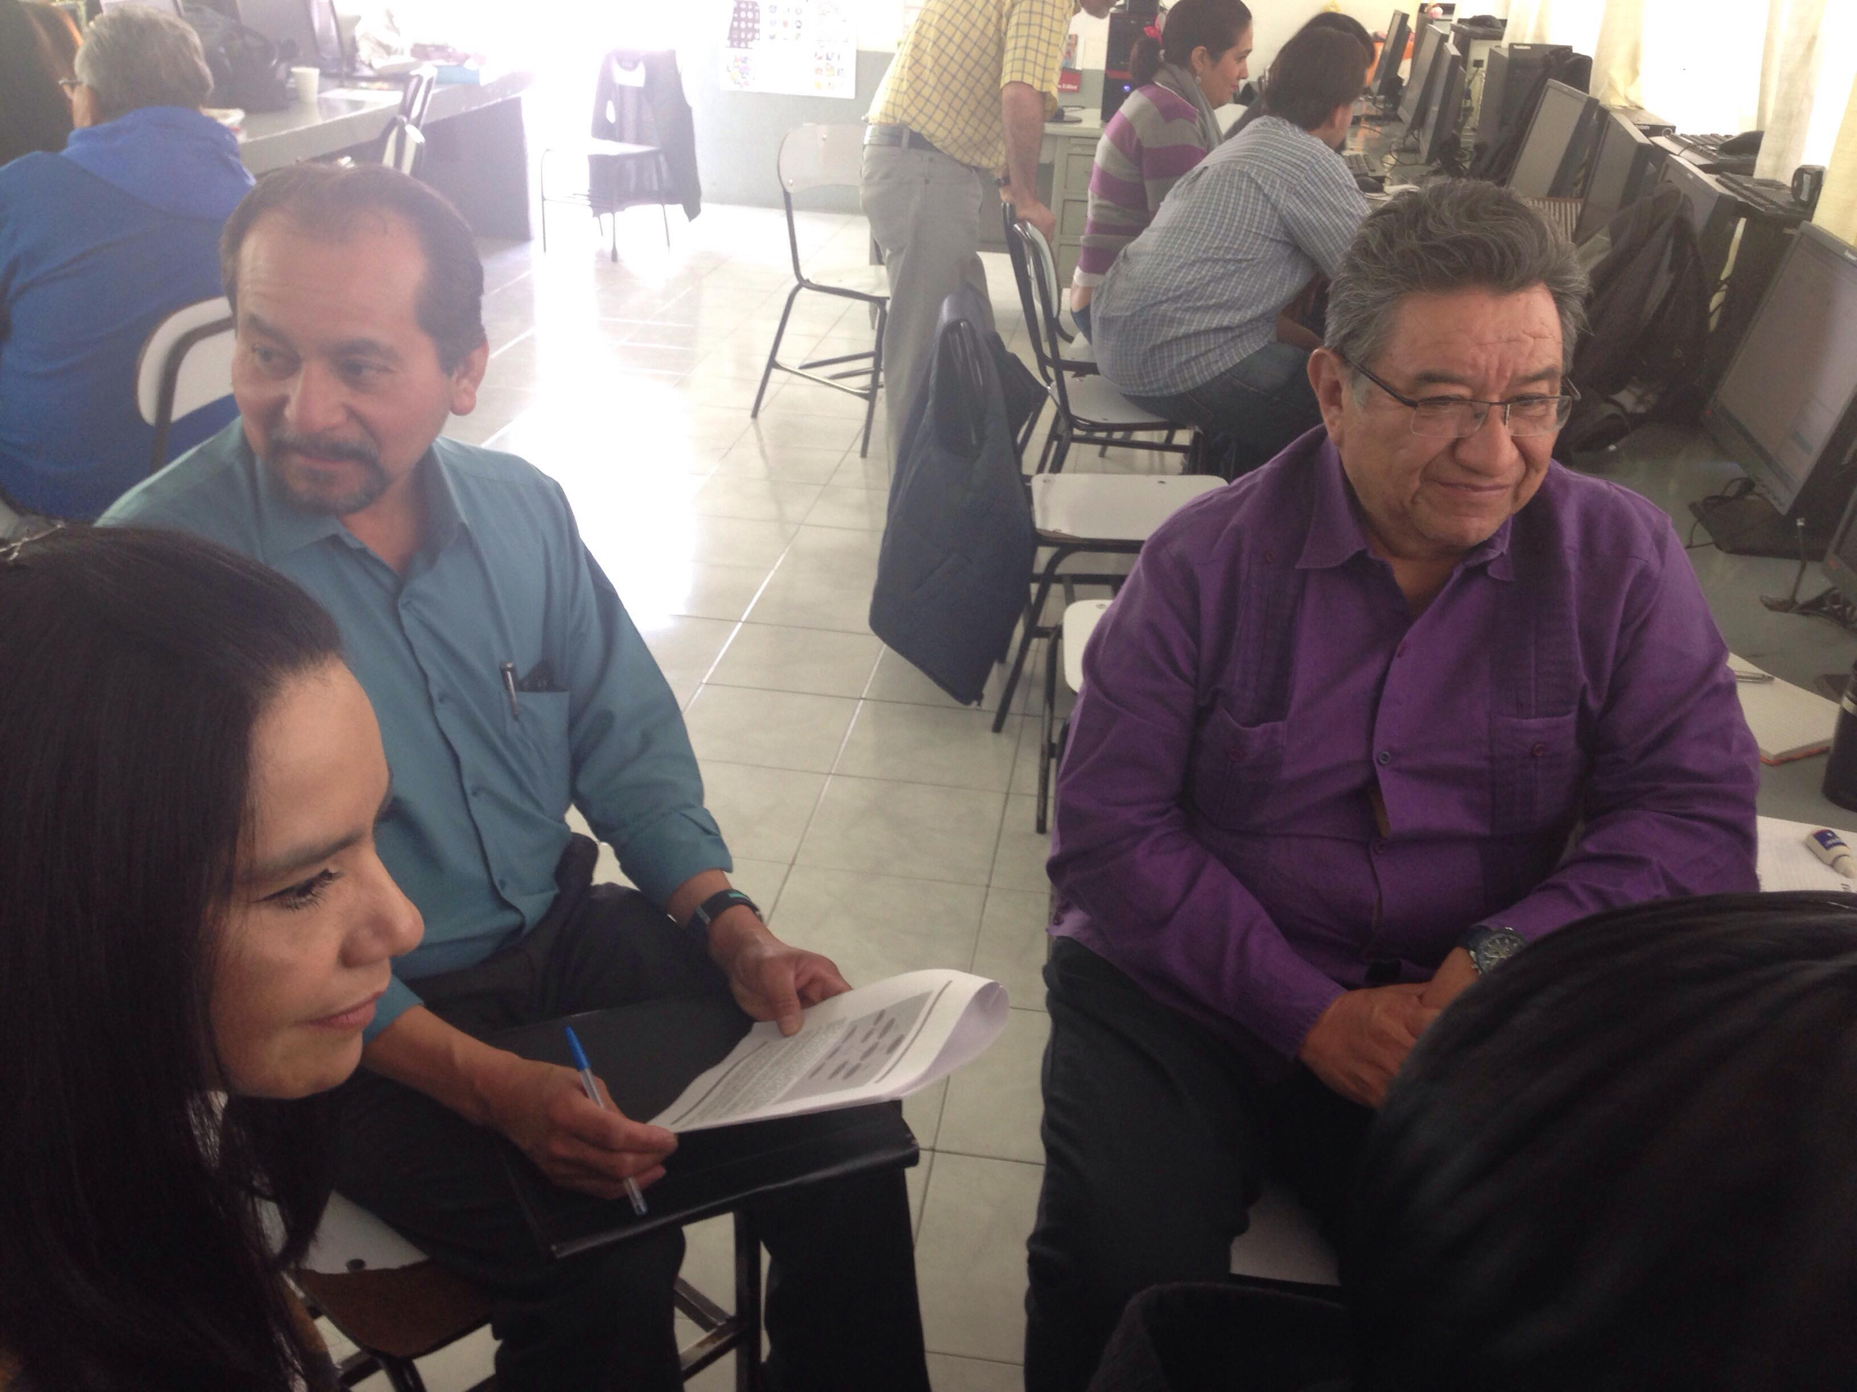
FOTOS

Slide 56
Conclusiones
La importancia de la comprensión lectora, estriba en que es el sustento del aprendizaje teórico, herramienta para la autodidactía; esencia de la actividad académica en posteriores niveles de licenciaturas y post-grados.
Por otra parte, la lectura de comprensión habilita los procesos mentales como la abstracción y la creatividad, tanto en las ciencias como en las artes.

